Slide 1

《Python程序开发》
第2次课 常用内置数据类型及运算
计算机与软件学院

Slide 2
本章知识点：
Python内置数据类型概述
int数据类型（任意精度整数）
float类型（有限精度浮点数）
complex类型（复数）
bool数据类型（布尔逻辑值）
str数据类型（字符串）
比较关系运算和条件表达式
算术运算符和位运算符
混合运算和数值类型转换
内置标准数学函数
主要内容

Slide 3

案例引入--图书馆借阅管理系统
图书馆借阅管理系统中存在借阅者、图书等基本信息，这些信息在python程序中存储和处理需要借助于不同类型的对象，涉及到常用的内置数据类型及相应的运算和处理等。比如图书的书名、作者、出版社、ISBN、编号等用字符串类型，图书的库存数量用整形，图书的单价用浮点数类型。

Slide 4
4.1 Python内置数据类型概述
Python语言中，一切皆为对象，而每个对象都属于某个数据类型
Python的数据类型包括内置的数据类型、模块中定义的数据类型和用户自定义的类型
数值数据类型：int、bool、float、complex
序列数据类型(若干有序数据)：不可变（str、tuple、bytes）和可变（list、bytearray）
集合数据类型：set、frozenset（不可变）#{1，2，3}
字典数据类型：dict。例如：{1: "one", 2: "two"}#键值对
NoneType（表空值）、NotImplementedType和EllipsisType

Slide 5
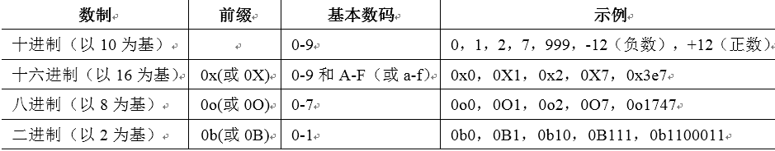
4.2 int类型（任意精度整数）（1）
整型字面量：数字字符串（前面可以带负号-）
【例4.1】整型字面量示例
Python 3.7支持使用下划线作为整数或者浮点数的千分位标记，以增强大数值的可阅读性。二进制、八进制、十六进制则使用下划线区分4位标记
>>> a=123
>>> type(a) #输出：<class 'int'>
<class 'int'>
>>> 1_000_000_000_000_000 #输出：1000000000000000
1000000000000000
>>> 0x_FF_FF_FF_FF #输出：4294967295
4294967295

Slide 6
4.2 int类型（任意精度整数）（2）
创建int对象
【例4.2】int对象示例
int对象的方法
【例4.3】int对象方法示例
>>> int #输出：<class 'int'>
>>> int(), int(123), int('456'), int(1.23) #输出：(0, 123, 456, 1)
>>> int('FF', 16), int('100', 2) #输出：(255, 4)
>>> int('abc') #报错。ValueError: invalid literal for int() with base 10: 'abc'
>>> int(100, 2) #报错。TypeError: int() can't convert non-string with explicit base
>>> i = -10
>>> bin(i) #数值转换为二进制字符串。输出：'-0b1010‘
'-0b1010'
>>> i.bit_length(), int.bit_length(i) #返回i的二进制位数。输出：(4, 4)
(4, 4)

Slide 7
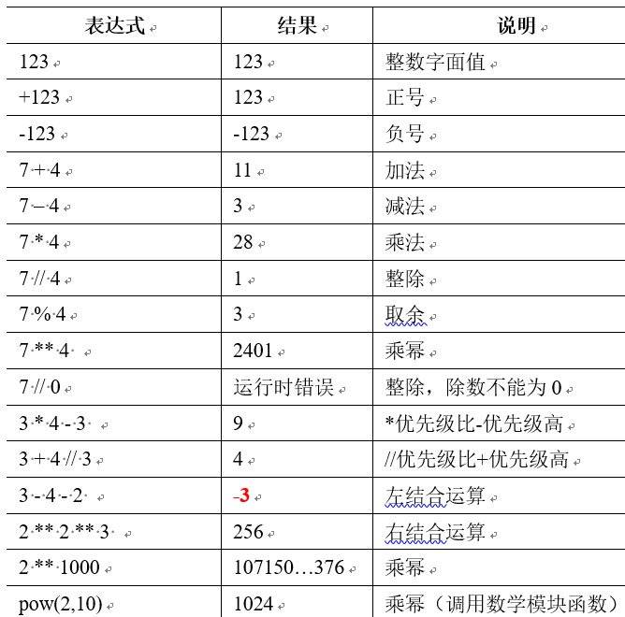
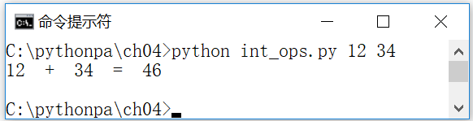
4.2 int类型（任意精度整数）（3）
整数的运算
算术运算、位运算、内置函数、math模块中的数学运算函数
【例4.4】整数运算示例（int_ops.py）
import sys
a = int(sys.argv[1])
b = int(sys.argv[2])
sum = a + b
print(a, ' + ', b, ' = ', sum)

Slide 8
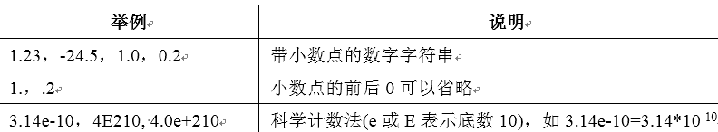
4.3 float类型（有限精度浮点数）(1)
浮点类型常量
【例4.5】浮点类型字面量示例
创建float对象
【例4.6】float对象示例
>>> 3.14 #输出： 3.14
3.14
>>> type(3.14) #输出：<class 'float'>
<class 'float'>
>>> float #输出：<class 'float'>
>>> float(123), float('3.14') #输出：(123.0, 3.14)
>>> float('Infinity'), float('-Infinity'), float('NaN') #输出：(inf, -inf, nan)
>>> float('123abc') #报错。ValueError: could not convert string to float: '123abc'

Slide 9
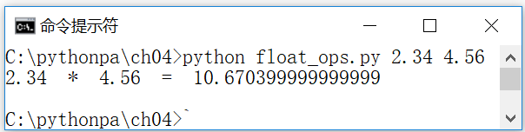
4.3 float类型（有限精度浮点数）(2)
float对象的方法
浮点数的运算
算术运算，math模块中浮点数运算的函数
【例4.7】浮点数运算示例
方法 | 说明 | 示例
as_integer_ratio() | 转换为分数 | 1.25.as_integer_ratio() #结果：(5, 4) float.as_integer_ratio(1.25) #结果：(5, 4)
hex() | 转换为十六进制字符串 | 12.3.hex() #结果：'0x1.899999999999ap+3' float.hex(12.3) #结果：'0x1.899999999999ap+3'
fromhex(string) | 十六进制字符串转换为浮点数 | float.fromhex('0xFF') #结果：255.0
is_integer() | 判断是否为int类型 | 3.14.is_integer() #结果：False float.is_integer(2.0) #结果：True
import sys
a = float(sys.argv[1])
b = float(sys.argv[2])
c = a * b
print(a, ' * ', b, ' = ', c)

Slide 10
4.4 complex类型（复数）(1)
创建complex对象
【例4.8】复数字面量示例
【例4.9】complex对象示例
complex对象属性和方法
>>> 1+2j #输出：(1+2j)
>>> type(1+2j) #输出：<class 'complex'>
>>> complex #输出：<class 'complex'>
>>> c = complex(4, 5)
>>> c #输出：(4+5j)
属性/方法 | 说明 | 示例
real | 复数的实部 | >>> (1+2j).real #结果：1.0
imag | 复数的实部 | >>> (1+2j).imag #结果：2.0
conjugate() | 共轭复数 | >>> (1+2j).conjugate() #结果：(1-2j)

Slide 11
4.4 complex类型（复数）(2)
复数的运算
【例4.10】复数运算示例
表达式 | 结果 | 说明
1+2j | (1+2j) | 复数字面量
(1+2j) + (3+4j) | (4+6j) | 加法
(1+2j) - (3+4j) | (-2-2j) | 减法
(1+2j) * (3+4j) | (-5+10j) | 乘法
(1+2j) / (3+4j) | (0.44+0.08j) | 除法
(1+2j) ** 2.0 | (-3+4j) | 乘幂
(1+2j) / 0.0 | 运行时错误 | 除法。除数不能为0
cmath.sqrt(1+2j) | (1.272019649514069+0.7861513777574233j) | 平方根（调用数学模块函数）
cmath.sqrt(-2.0) | 1.4142135623730951j | 复数的平方根
>>> a = 1 + 2j
>>> b = complex(4, 5) #复数4 + 5j
>>> a + b #复数相加。输出：(5+7j)
(5+7j)
>>> import cmath
>>> cmath.sqrt(b) #复数的平方根
(2.280693341665298+1.096157889501519j)
Notes:
1、加法法则
复数的加法按照以下规定的法则进行：设z1=a+bi，z2=c+di是任意两个复数，
则它们的和是 (a+bi)+(c+di)=(a+c)+(b+d)i。
两个复数的和依然是复数，它的实部是原来两个复数实部的和，它的虚部是原来两个虚部的和。
2、减法法则
复数的减法按照以下规定的法则进行：设z1=a+bi，z2=c+di是任意两个复数，
则它们的差是 (a+bi)-(c+di)=(a-c)+(b-d)i。
两个复数的差依然是复数，它的实部是原来两个复数实部的差，它的虚部是原来两个虚部的差。
3、乘法法则
规定复数的乘法按照以下的法则进行：
设z1=a+bi，z2=c+di(a、b、c、d∈R)是任意两个复数，那么它们的积(a+bi)(c+di)=(ac-bd)+(bc+ad)i。
其实就是把两个复数相乘，类似两个多项式相乘，展开得: ac+adi+bci+bdi2，因为i2=-1，所以结果是(ac－bd)+(bc+ad)i 。两个复数的积仍然是一个复数。
4、除法法则
复数除法定义：满足(c+di)(x+yi)=(a+bi)的复数x+yi(x,y∈R)叫复数a+bi除以复数c+di的商。
运算方法：可以把除法换算成乘法做，在分子分母同时乘上分母的共轭.。所谓共轭你可以理解为加减号的变换，互为共轭的两个复数相乘是个实常数。

Slide 12
4.5 bool数据类型和相关运算符
bool数据类型包含两个值
True（真）或False（假）
【例4.11】布尔值字面量示例
【例4.12】bool对象示例
>>> True,False #输出：(True, False)
(True, False)
>>> type(True),type(False) #输出：(<class 'bool'>, <class 'bool'>)
(<class 'bool'>, <class 'bool'>)
>>> bool(0) #输出：False
False
>>> bool(1) #输出：True
True
>>> bool("abc") #输出：True
True

Slide 13
4.5 bool数据类型和相关运算符
（1）Python的任意表达式都可以评价为布尔逻辑值，故均可以参与逻辑运算。例如：
（2）C = A or B。如果A不为0或者不为空或者为True，则返回A；否则返回B。仅在必要时才计算第二个操作数，即如果A不为0或者不为空或为True，则不用计算B。“短路”计算。例如：
（3）C = A and B。如果A为0或者为空或者为False，则返回A；否则返回B。仅在必要时才计算第二个操作数，即如果A为0或者为空或者为False，则不用计算B。即“短路”计算。例如：
>>> not 0 #输出：True
>>> not 'a' #输出：False
>>> 1 or 2 #输出：1
>>> 0 or 2 #输出：2
>>> False or True #输出：True
>>> True or False #输出：True
>>> 1 and 2 #输出：2
>>> 0 and 2 #输出：0
>>> False and 2 #输出：False
>>> True and 2 #输出：2

Slide 14
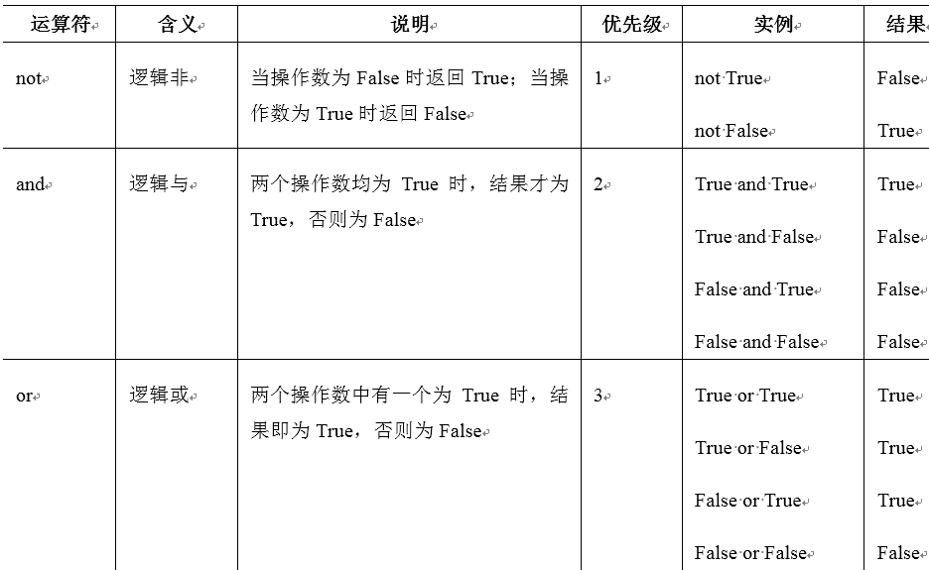
逻辑运算符

Slide 15
4.6 str数据类型（字符串）
Python中没有独立的字符数据类型，字符即长度为1的字符串
Python内置数据类型str，用于字符串处理
str对象的值为字符系列
str对象（字符串）是不可变对象
使用单引号或双引号括起来的内容，是字符串字面量

Slide 16
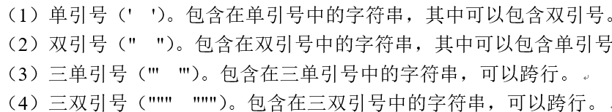
4.6.1 Python字符串字面量
【例4.13】字符串字面量示例
>>> 'abc' #输出：'abc‘
'abc'
>>> "Hello" #输出：'Hello‘
'Hello'
>>> type("python") #输出：<class 'str'>
<class 'str'>
>>> 'Blue' 'Sky' #输出：'BlueSky‘
'BlueSky'

Slide 17
4.6.2 字符串编码
Python 3字符默认为16位Unicode编码
使用内置函数ord()可以把字符转换为对应的Unicode码；使用内置函数chr()可以把十进制数转换为对应的字符
>>> ord('A') #输出：65
65
>>> chr(65) #输出：'A‘
'A'
>>> ord('张') #输出：24352
24352
>>> chr(24352) #输出：'张‘
'张'

Slide 18
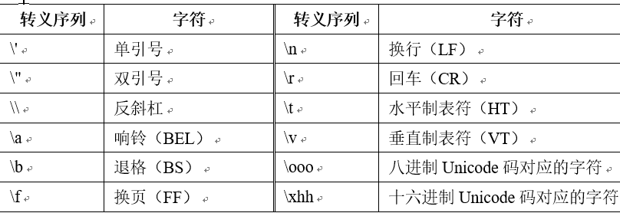
4.6.3 转义字符
【例4.14】转义字符串示例
>>> s = 'a\tb\tc\\td'
>>> s #输出：'a\tb\tc\\td'
>>> print(s) #输出：a b c\td
>>> '\101' #输出：'A'
>>> '\x41' #输出：'A'
>>> s = r'换\t行\t符\n'
>>> s #输出：'换\\t行\\t符\\n'
>>> print(s) #输出：换\t行\t符\n

Slide 19
4.6.4 str对象
创建str类型的对象实例
【例4.15】str对象示例
>>> str(123) #输出：'123‘
'123'
>>> str(True) #输出：'True‘
'True'
>>> str(3.14) #输出：'3.14‘
'3.14'

Slide 20
4.6.5 str对象属性和方法
str对象的方法有两种调用方式：字符串对象的方法和str类方法
【例4.16】str对象方法示例
>>> s='abc'
>>> s.upper() #字符串对象s的方法。输出：'ABC'
'ABC'
>>> str.upper(s) #str类方法，字符串s作为参数。输出：'ABC'
'ABC'

Slide 21
4.6.6 字符串的运算
字符串对象支持关系运算，使用运算符+拼接两个字符串、内置函数、str对象方法等运算操作
字符串实际上是字符系列，故支持系列数据类型的基本操作，包括索引访问、切片操作、连接操作、重复操作、成员关系操作、以及求字符串长度、最大值、最小值等

Slide 22
4.6.7 对象转换为字符串
使用内置函数str()可以把数值转换为字符串
使用print(123)输出数值时，将自动调用str(123)函数，把123转换为字符串，然后输出
Python还提供了另一个内置函数repr()，函数repr()返回一个对象的更精确的字符串表示形式
【例4.17】对象转换为字符串示例
>>> c=1/3
>>> str(c) #输出：'0.3333333333333333'
'0.3333333333333333'
>>> repr(c) #输出：'0.3333333333333333'
'0.3333333333333333'

Slide 23
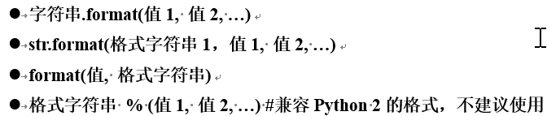
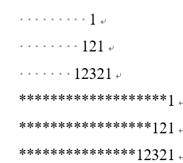
4.6.8 字符串的格式化
>>> "学生人数{0}，平均成绩{1}".format(15, 81.2)
'学生人数15，平均成绩81.2'
>>> str.format("学生人数{0}，平均成绩{1:2.2f}", 15, 81.2)
'学生人数15，平均成绩81.20'
>>> format(81.2, "0.5f") #输出：'81.20000'
>>> "学生人数%4d，平均成绩%2.1f" % (15, 81)
'学生人数 15，平均成绩81.0'
【例4.18】字符串示例（string.py）：格式化输出字符串堆积的三角形
print("1".center(20)) #1行20个字符，居中对齐
print(format("121", "^20")) #1行20个字符，居中对齐
print(format("12321", "^20")) #1行20个字符，居中对齐
print("1".rjust(20,"*")) #1行20个字符，右对齐，加*号
print(format("121", "*>20")) #1行20个字符，右对齐，加*号
print(format("12321", "*>20")) #1行20个字符，右对齐，加*号

Slide 24
4.6.9 格式化字符串变量
Python 3.6增加了格式化字符串变量支持，以f开始的字符串中可以包含嵌入在花括号{}中的变量，称之为字符串变量替换（插值）
>>> name = "Fred"
>>> f"He said his name is {name}." #输出：'He said his name is Fred.'
'He said his name is Fred.'
>>> score, width, precision = 12.34567, 10, 4
>>> f"result: {score:{width}.{precision}}" #输出：'result: 12.35'
'result: 12.35'

Slide 25
4.7 比较关系运算和条件表达式
条件表达式通常用于选择语句中，用于判断是否满足某种条件
如果表达式的结果为数值类型（0）、空字符串（""）、空元组（()）、空列表（[]）、空字典（{}），则其bool值为False（假）；否则其bool值为True（真）。例如：123、"abc"、(1,2)均为True
【例4.19】条件表达式示例
>>> bool(123),bool("abc"),bool((1,2)),bool([0]),bool(0)
(True, True, True, True, False)
>>> bool(1>2),bool(1>2 or 3>2),bool(1<=2 and 3>2)
(False, True, True)

Slide 26
4.7.2 关系和测试运算符（1）
关系运算符用于将两个操作数的大小进行比较。若关系成立，则比较的结果为True，否则为False
两个相同类型的对象之间的比较
数值类型（包括布尔型，True自动转换为1，False自动转换为0）之间可以进行比较
>>> 1 > 2 #输出：False
>>> "ab123" > "ab12" #输出：True
>>> 1 > 1.23 #输出：False
>>> 2>True #输出：True
>>> 123>"abc" #报错。TypeError: unorderable types: int() > str()

Slide 27
4.7.2 关系和测试运算符（2）
运算符 | 表达式 | 含义 | 实例 | 结果
== | x == y | x等于y | "ABCDEF" == "ABCD" | False
!= | x != y | x不等于y | "ABCD" != "abcd" | True
> | x > y | x大于y | "ABC" > "ABD" | False
>= | x >= y | x大于等于y | 123 >= 23 | True
< | x < y | x小于y | "ABC" < "上海" | True
<= | x <= y | x小于等于y | "123" <= "23" | True
is | x is y | x和y是同一个对象 | x=y=1; x is y x=1; y=2; x is y | True False
is not | x is not y | x和y不是同一个对象 | x=1; y=2; x is not y | True
in | x in y | x是y的成员（y是容器，如元组） | 1 in (1, 2, 3) "A" in "ABCDEF" | True True
not in | x not in y | x不是y的成员（y是容器，如元组） | 1 not in (1, 2, 3) | False

Slide 28
4.8.1 算术运算符
运算符 | 含义 | 说明 | 优先级 | 实例 | 结果
** | 乘幂 | 操作数的乘幂 | 1 | n**3 | 512
+ | 一元+ | 操作数的值 | 2 | +n | 8
- | 一元- | 操作数的反数 | 2 | -n | -8
* | 乘法 | 操作数的积 | 3 | n*n*2 | 128
/ | 除法 | 第二个操作数除第一个操作数 | 3 | 10 / n | 1.25
// | 整数除法 | 两个整数相除，结果为整数 | 3 | 10 // n | 1
% | 模数 | 第二个操作数除第一个操作数后的余数 | 3 | 10 % n | 2
+ | 加法 | 两个操作数之和 | 4 | 10 + n | 18
- | 减法 | 从第一个操作数中减去第二个操作数 | 4 | n - 10 | -2

Slide 29
4.8.2 位运算符
运算符 | 用法 | 含义 | 优先级 | 实例 | 结果
~ | ~op | 按位求补 | 1 | ~0x1 | -2（-0x2）
<< | op1<<op2 | 将op1左移op2位 | 2 | 0xf0 << 4 | 3840（0xf00）
>> | op1>>op2 | 将op1右移op2位 | 2 | 0xf0 >> 4 | 15（0xf）
& | op1&op2 | 按位逻辑与 | 3 | 0xff00 & 0xf0f0 | 61440（0xf000）
^ | op1^op2 | 按位逻辑异或 | 4 | 0xff00 ^ 0xf0f0 | 4080（0xff0）
| | op1|op2 | 按位逻辑或 | 5 | 0xff00 | 0xf0f0 | 65520（0xfff0）

Slide 30
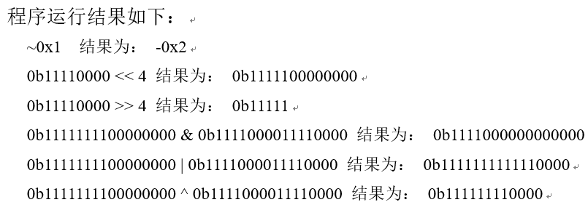
【例4.20】位运算符示例（op_bit.py）
print("~0x1 结果为：", hex(~0x1))
print("0b11110000 << 4 结果为：", bin(0b111110000 << 4))
print("0b11110000 >> 4 结果为：", bin(0b111110000 >> 4))
print("0b1111111100000000 & 0b1111000011110000 结果为：", bin(0b1111111100000000 & 0b1111000011110000))
print("0b1111111100000000 | 0b1111000011110000 结果为：", bin(0b1111111100000000 | 0b1111000011110000))
print("0b1111111100000000 ^ 0b1111000011110000 结果为：", bin(0b1111111100000000 ^ 0b1111000011110000))

Slide 31
4.9 混合运算和数值类型转换
混合运算和隐式转换
int、float和complex对象可以混合运算
如果表达式中包含complex对象，则其他对象自动转换（隐式转换）为complex对象，结果为complex对象
如果表达式中包含float对象，则其他对象自动转换（隐式转换）为float对象，结果为float对象
显式转换（强制转换）
使用target-type(value)将表达式强制转换为所需的数据类型

Slide 32
类型转换示例
【例4.21】隐式类型转换示例
【例4.22】显式类型转换示例
>>>f=123+1.23; >>>f #输出：124.23
>>> type(f) #输出：<class 'float'>
>>>123+True #输出：124
>>> 123+False #输出：123
>>> int(1.23) #输出：1
>>> float(10) #输出：10.0
>>> bool("abc") #输出：True
>>> float("123xyz")#报错。ValueError: could not convert string to float: '123xyz'

Slide 33
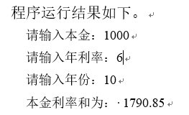
【例4.23】数值数据类型示例（profit.py）：计算复利
nb = float(input("请输入本金：")) #输入本金并转换为浮点数
nr = float(input("请输入年利率：")) #输入年利率并转换为浮点数
ny = int(input("请输入年份：")) #输入年份并转换为整数
amount = nb * (1+nr/100) ** ny #计算复利
print("本金利率和为：%0.2f"%amount) #输出复利，保留两位小数

Slide 34
内置标准数学函数
函数 | 含义 | 实例 | 结果
abs(x) | 数值x的绝对值。如果x为复数，则返回x的模 | abs(-1.2) abs(1-2j) | 1.2 2.23606797749979
divmod(a,b) | 返回a除以b的商和余数 | divmod(5,3) | (1, 2)
pow(x, y[, z]) | 返回x的y次幂（x**y）。如果指定z，则为：pow(x, y) % z | pow(2,10) pow(2,10,10) | 1024 4
round(number[, ndigits]) | 四舍五入取整。如果指定ndigits，则保留ndigits小数 | round(3.14159) round(3.14159,4) | 3 3.1416
sum(iterable[, start]) | 求和 | sum((1, 2, 3)) sum((1, 2, 3), 44) | 6 50

Slide 35
数制转换函数
函数 | 说明 | 示例
bin(number) | 数值转换为二进制字符串 | bin(100) #结果：'0b1100100'
hex(number) | 数值转换为十六进制字符串 | hex(100) #结果：'0x64'
oct(number) | 数值转换为八进制字符串 | oct(100) #结果：'0o144'

Slide 36
实验和习题
上机实践1~14
复习题：课后习题
单选题
填空题
思考题

Slide 37
案例研究：科学计算和数据分析
随着Python语言生态环境的完善，众多科学计算和数据分析库（例如NumPy、SciPy、Pandas、Matplotlib、IPython等），使得Python成为科学计算和数据分析的首选语言
本章案例研究通过几个简单应用例子，引导读者进入科学计算的大门
案例研究的解题思路和源代码等以电子版形式提供，具体请扫描教程中的二维码

Slide 38
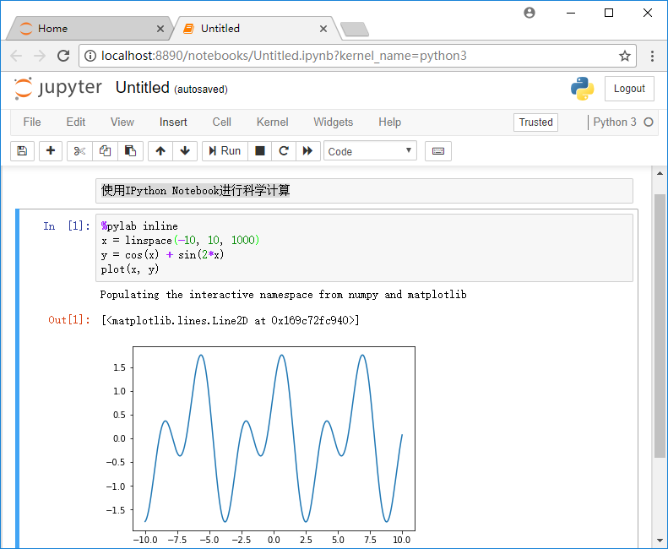
【例CS.19】Jupyter Notebook使用示例
（1）执行Windows菜单命令“开始”|“所有应用”|Anaconda3(64-bit)|Jupyter Notebook，启动本地服务器，并在默认浏览器中打开主页
（2）新建一个Notebook文件。单击如图CS-20中的“New”下拉菜单，选择Python 3，新建一个名为Untitled的Notebook
（3）输入Markdown文本。在第一个单元格输入框中，输入“使用IPython Notebook进行科学计算”，并设置单元格的类型为Markdown
（4）输入并执行Python代码。使用菜单命令Insert|Insert Cell Below或者快捷键B，在下方插入一个单元格，输入代码，按快捷键Ctrl+Enter，执行并显示结果

Slide 39
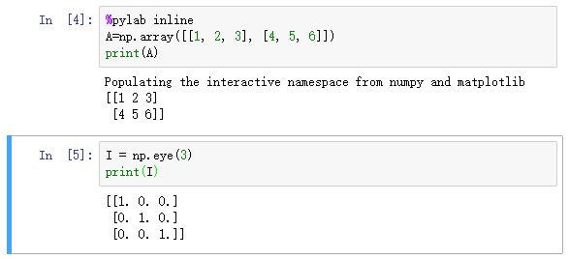
【例CS.20】创建向量和矩阵（数组）示例

Slide 40
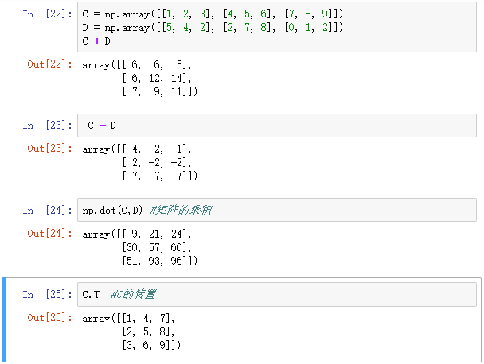
【【例CS.21】矩阵的运算

Slide 41
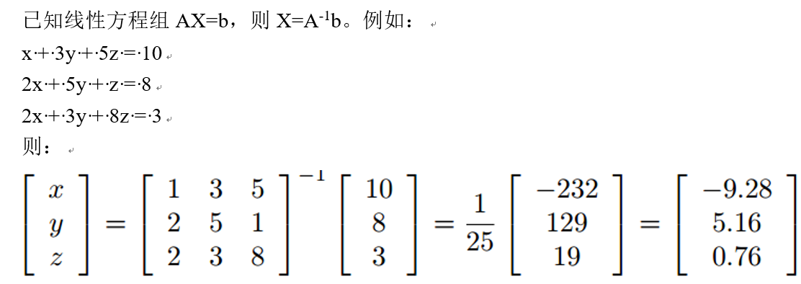
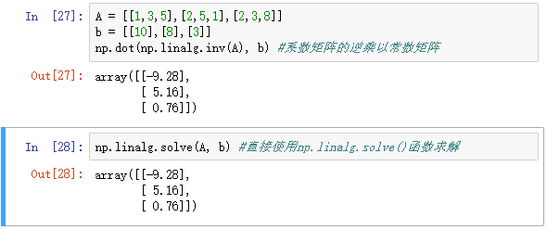
【例CS.22】线性方程组求解

